Slide 1
FORCE 12月24日の改修内容について

Slide 2
12/24より、新車受注オーダー内の購入オーダーで3点のシステム改善を行ました。
変更概要 | 詳細
(トレーラー以外)シャシ発注、プール原価(調達)、リサイクル料の発注がセットになります | リサイクルFeeとプールコストの購入オーダーを個別に割当解除できなくなります。 割当解除する場合は、シャシ発注の割当を解除を行う必要があります。(別のシャシオーダーを再割当をした場合も同様に再割当をされます)
シャシ発注の割当を行うと、架装購入オーダーの車台番号VIN Noが自動反映されます | シャシ発注割当時に、架装オーダーの購入オーダー内の車台番号(VIN No)が自動で反映されます。(別のシャシオーダーを再割当をした場合も同様に変更されます)
架装発注の検収承認時のチェック機能を強化しました | 架装購買オーダーの検収承認時、受注オーダーと紐づいてない場合、エラーになります。
変更点①
変更点②
変更点③

Slide 3
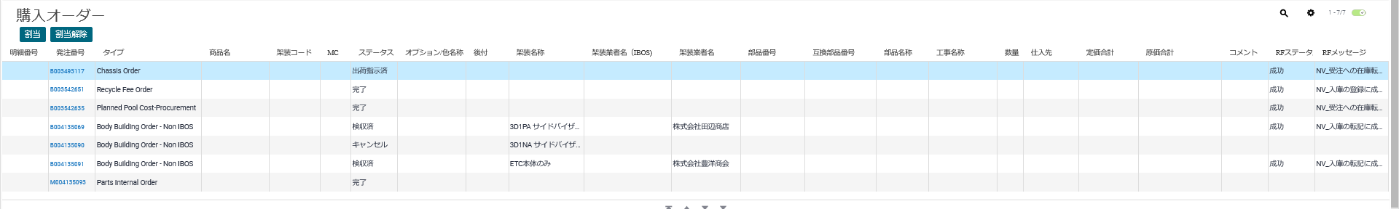
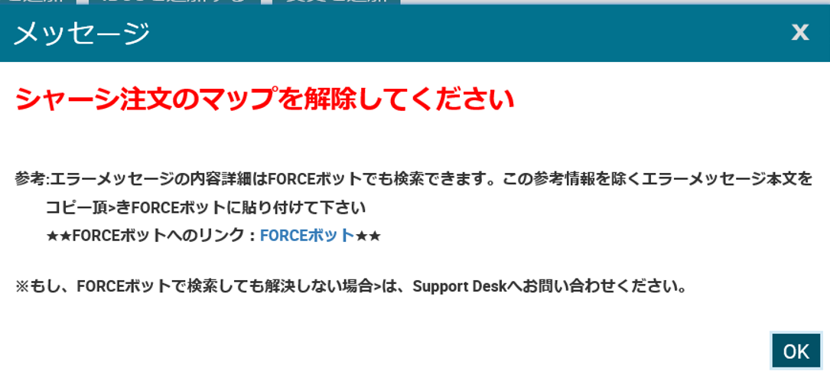
(トレーラー以外)シャシ発注、プール原価(調達)、リサイクル料の発注がセットになります
変更点①
リサイクルFeeとプールコスト(発注)の購入オーダーを個別に割当解除できなくなります。
割当解除する場合は、シャシ発注の割当を解除を行う必要があります。(別のシャシオーダーを再割当をした場合も同様に再割当をされます)
もし、リサイクルFeeもしくはプールコスト(発注)の割当を解除しようとすると上記エラーとなります。

Slide 4
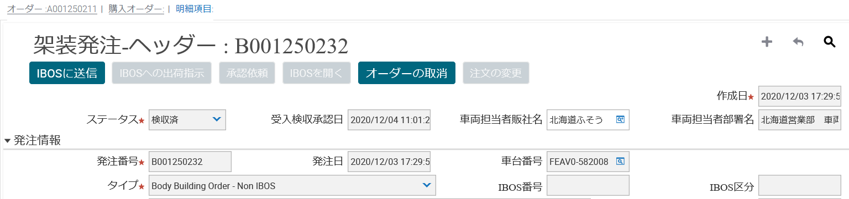
シャシ発注の割当を行うと、架装購入オーダーの車台番号VIN Noが自動反映されます
変更点②
シャシ発注割当時に、架装オーダーの購入オーダー内の車台番号(VIN No)が自動で反映されます。(別のシャシオーダーを再割当をした場合も同様に変更されます)

Slide 5
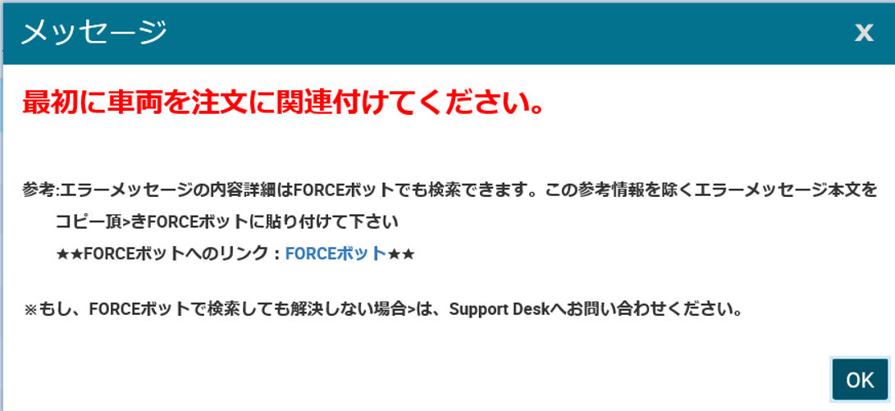
変更点③
架装発注の検収承認時のチェック機能を強化しました
架装購買オーダーの検収承認時、受注オーダーと紐づいてない場合、エラーになります。
もし、受注オーダーと紐づいていない架装発注の検収承認を行うと、上記エラーとなります。

